Slide 1
Delta Lab.
PLC-1
認識PLC及WPLSoft軟體操作

Slide 2
應用實例-停車場
感測器感應車子進入車位之後，
由PLC控制變頻器將車子送入車塔
當有車進入時，sensor將感應到車子的訊號傳回給PLC升起障礙，進入後，當sensor感應車子已經停好定位，PLC再控制變頻器將車位移到適當位子。
Sensor感應到車子進入後，
由PLC控制變頻器升起障礙

Slide 3
應用實例-纜車
由PLC控制變頻器
啟動或停止纜車
PLC控制變頻器拖曳纜車，可進行加速、減速、停止、啟動等作用。

Slide 4

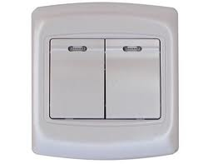
階梯圖
撰寫PLC程式之圖形語言
X0
Y0

Slide 5

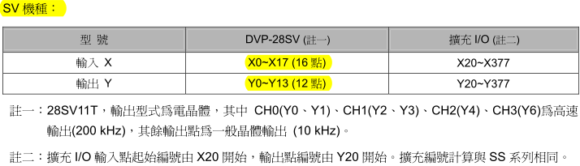
實驗目的
熟悉WPLSoft軟體操作
練習PLC( Programmable Logic Controller)階梯圖設計
DVP-28SV

Slide 6
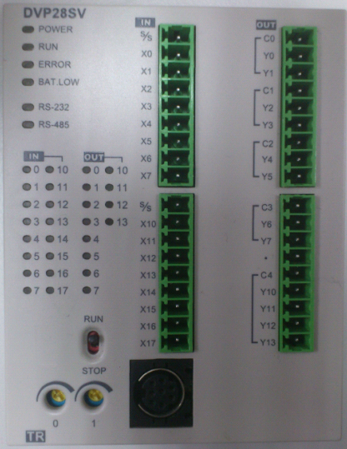
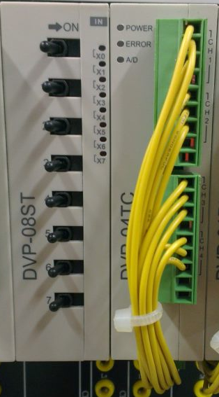
DVP-28SV (28 I/O)
數位開關
輸入區
輸出區
燈號指示
通訊埠

Slide 7
設備
儀器名稱 | 數量
PLC | 1
PC | 1

Slide 8
材料
名稱 | 數量
RS-232連接線 (連接至電腦後面) | 1
紅線 | 1
黑線 | 1

Slide 9
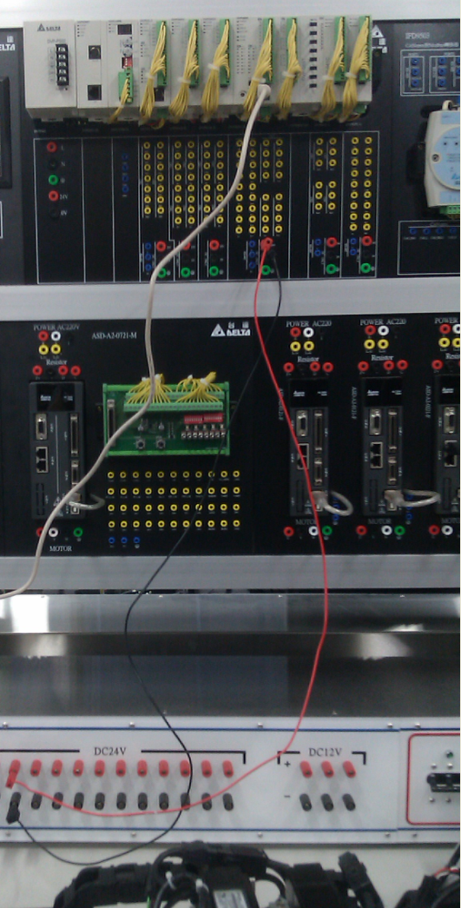
接線介紹
通訊埠
24V
連接至電腦後面
RS-232
24V

Slide 10
PLC元件
輸入繼電器(X)
輸出繼電器(Y)
輔助繼電器(M)
步進繼電器(S)
資料暫存器(D)
計時器(T)
計數器(C)
間接指定暫存器(E、F)
位元裝置(Bit)
字元裝置(Word)

Slide 11
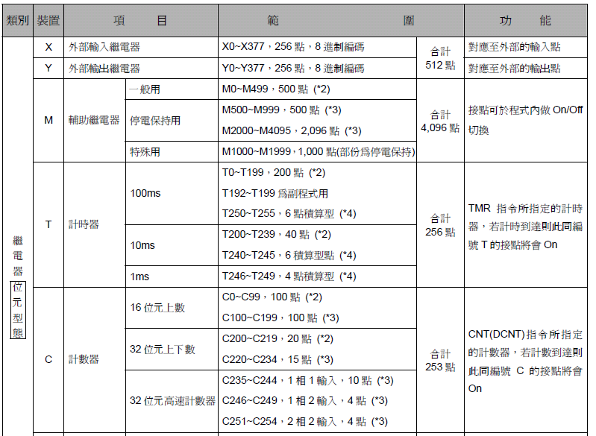

Slide 12
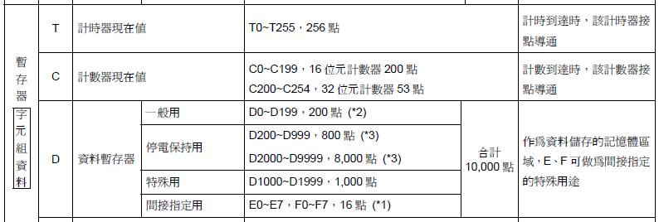

Slide 13
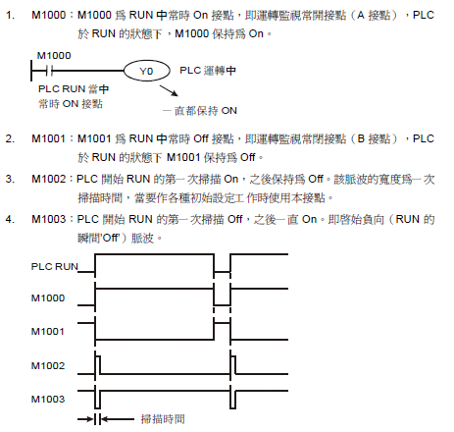
常用特殊繼電器
★

Slide 14
實際操作說明

Slide 15
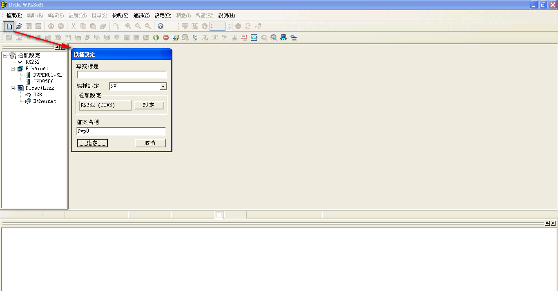
WPLSoft

Slide 16
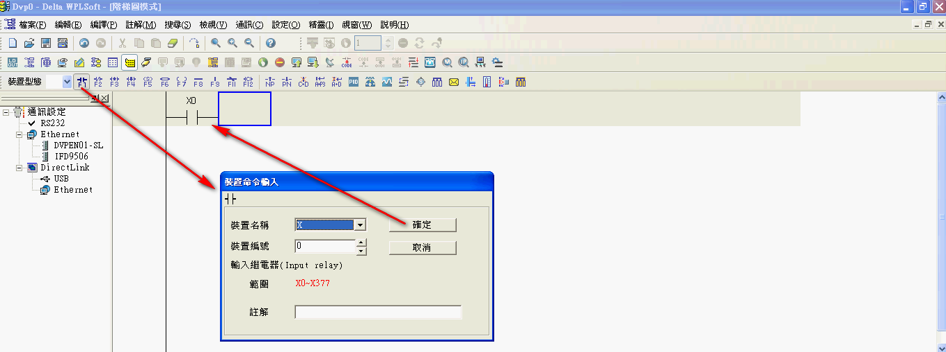
建立接點
1.
階梯圖
Notes:
建立接點可利用工具列之圖示或利用指令直接輸入

Slide 17
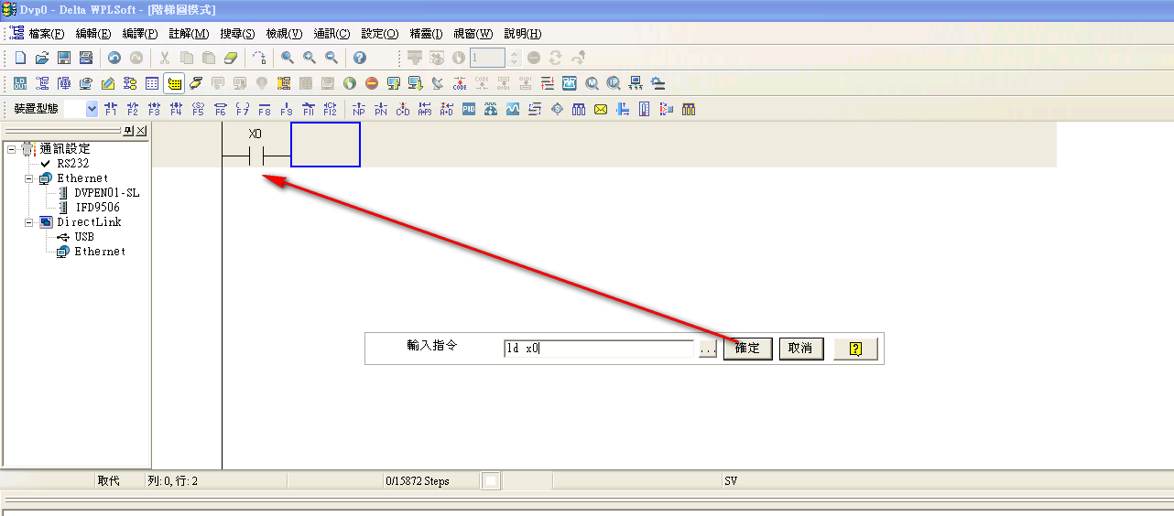
建立接點

Slide 18
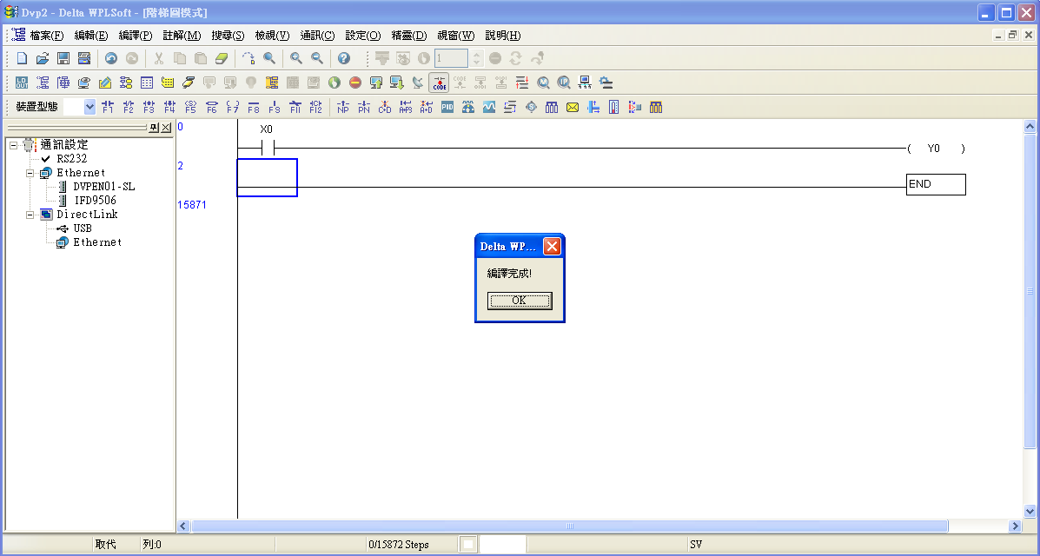
編譯
完成編譯

Slide 19
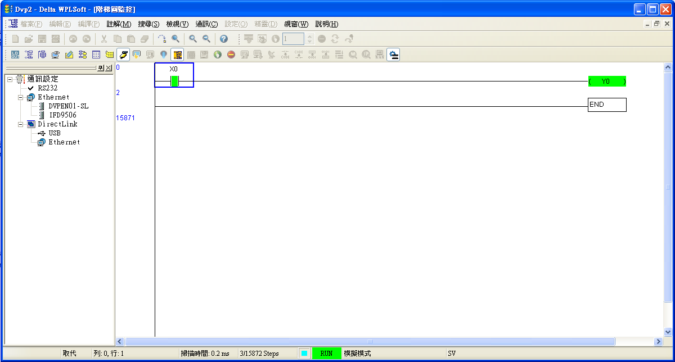
模擬/監控
3.線上模式
4.執行
2.上傳
1.模擬器
上傳至PLC-省略步驟1
可做線下電腦操控

Slide 20
基本指令說明

Slide 21
基本指令
指令 | 功能 | 階梯圖
LD | A接點
LDI | B接點
AND | 串聯A接點
ANI | 串聯B接點
OR | 並聯A接點

Slide 22
基本指令
指令 | 功能 | 階梯圖
ORI | 並聯B接點
OUT | 輸出
SET | 保持
RST | 清除
TMR | 計時器
SET M
RST M
TMR T K

Slide 23
基本指令
指令 | 功能 | 階梯圖
CNT | 計數器
LDP | 正緣觸發
LDF | 負緣觸發
PLS | 正緣輸出
PLF | 負緣輸出
CNT C K
PLS M
PLF M

Slide 24
基本順序控制

Slide 25
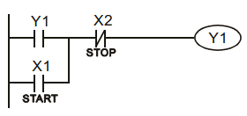
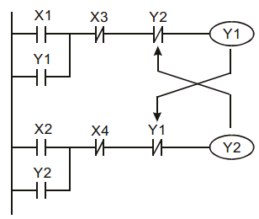
基本順序控制
互鎖迴路
自保持迴路
當X1=ON X2=OFF時 Y1=ON
若X2=ON 則Y1=OFF
當X1=ON X3=OFF時 Y1=ON
若X3=ON 則Y1=OFF
當X2=ON X4=OFF時 Y2=ON
若X4=ON 則Y2=OFF
Y1與Y2無法同時ON

Slide 26
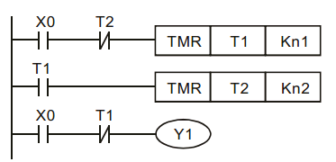


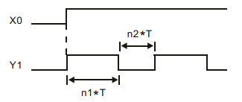
基本順序控制
振盪電路
閃爍電路
振盪電路之練習請用軟體模擬即可，勿下載至PLC，以免燒燬繼電器。

Slide 27
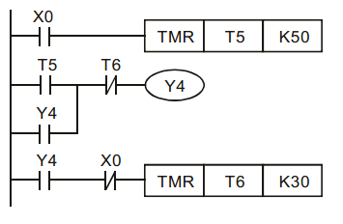
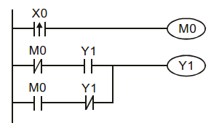
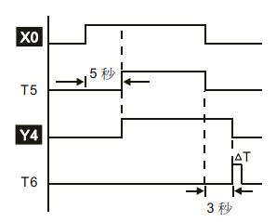
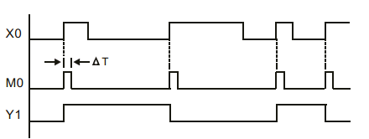
基本順序控制
觸發電路
通斷延遲電路

Slide 28
練習
利用X21~X24等4個外部控制開關，實作互鎖迴路。
利用X20外部控制開關，實作通斷延遲電路。
走馬燈：按下X20外部開關後，Y0保持常ON。
在Y0=ON 2秒後，執行以下迴圈動作。
Y1=ON→Y2=ON→Y3=ON→Y4=ON，亦即Y1~Y4每個燈依序輪流亮2秒後關閉，之後重覆動作。

